Slide 1


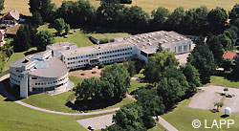



Le LAPP et la physique des particules élémentaires
Jean-Pierre Lees
Directeur adjoint
30 janvier 2012 Stages de 3^{ieme}

Slide 2
Plan
Presentation du laboratoire
La physique des particules aujourd’hui
Les accelerateurs. Le LHC
Les techniques de détection – expérience atlas
Les astroparticules – expériences hess et ams

Slide 3
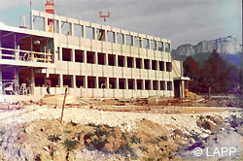
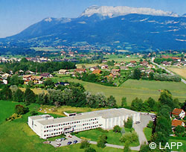
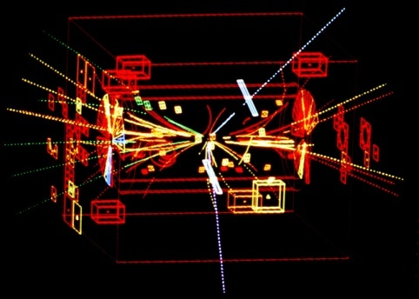

Historique (1)
1976: création du LAPP par des physiciens désireux de se rapprocher du CERN.
Le LAPP participe à des expériences importantes de l'histoire de la physique des particules, dont UA1, qui permit en 1983 de découvrir les bosons W et Z [Prix Nobel de physique 1984]
e⁺
Z⁰
e⁻
Notes:
Le LAPP, laboratoire d’Annecy Le Vieux de Physique des Particules, fut crée en 1976, voici plus de 30 ans, par des physiciens originaires de la faculté d’Orsay qui cherchaient à se rapprocher du CERN. La vocation du LAPP est l’exploration de l’infiniment petit, c'est-à-dire la mise à jour des constituants ultimes de la matière et la compréhension de leurs interactions. A la création du LAPP, la plupart de ses physiciens travaillaient sur des expériences situées au CERN.

Slide 4
Historique (2)
1991: le LAPP s'agrandit…
Expériences au LEP (collisionneur e⁺e⁻)
1995: le LAPP devient Unité Mixte de Recherche (CNRS et Université de Savoie).
Nouveau domaine des Astroparticules: ondes gravitationnelles, rayons cosmiques de très grande énergie, matière noire, antimatière dans l'Univers.
Expériences sur des sites éloignes: Italie, Californie, Namibie, station spatiale internationale ISS
2008: le LHC démarre au CERN
Notes:
En 1991 le lapp s’agrandit avec la construction d’un nouveau batiment, le batiment rond dans lequel nous nous trouvons et que vous voyez sur cette photo. En 1995, il devient unite mixte du cnrs et de l universite de savoie. En parallele, le laboratoire etend son champ de recherche au domaine des astroparticules, domaine auquel l’une des visites que vous pourrez suivre sera consacree. [enumerer]. Dans le meme temps, les experiences du laboratoire ont maintenant lieu non seulement au cern, mais aussi sur des sites eloignes [enumerer]

Slide 5
Qui travaille au laboratoire?
Des théoriciens [LAPTH] [~25]
Ils élaborent de nouvelles théories.
Des expérimentateurs [LAPP] [~40]
Au sein de grandes collaborations internationales , ils conçoivent, construisent et interprètent les résultats des expériences
Des étudiants (en thèse ou en stage) [LAPP, LAPTH] [~20]
Des ingénieurs et techniciens [LAPP] [~35]
En informatique, électronique et mécanique : ils réalisent les détecteurs.
Des administratifs [LAPP,LAPTH] [~10]
Pour effectuer les commandes, gérer et prévoir…
Notes:
Environ 70 chercheurs, expérimentateurs du LAPP ou théoriciens du LAPTH, ainsi qu’une vingtaine de jeunes préparant leur thèse, travaillent ici. Pour concevoir et construire les appareillages indispensables a la conduite de ces recherches, ces chercheurs bénéficient de l'expertise et de la compétence de 80 Ingénieurs, techniciens et personnels administratifs. A noter enfin que notre laboratoire accueille également de nombreux jeunes stagiaires souhaitant découvrir la recherche.
Tout ceci permet aux chercheurs du LAPP de jouer un rôle actif au sein des grandes collaborations internationales qui se rassemblent pour concevoir, construire et exploiter les grands instruments installés auprès des accélérateurs de particules les plus récents, puisque l’exploration de l’infiniment petit requiert paradoxalement des instruments de plus en plus grands et de plus en plus chers.

Slide 6

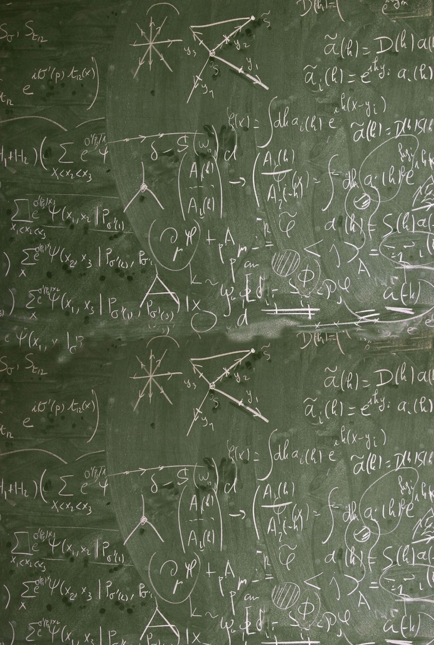
La physique théorique
  Le LAPP abrite dans ses murs un important groupe de physique théorique, le LAPTH (~40 personnes
  Les théoriciens prédisent des effets que les expérimentateurs cherchent à mesurer
  Parfois c’est le contraire: les théoriciens font des calculs pour interpréter les résultats des expérimentateurs

Slide 7
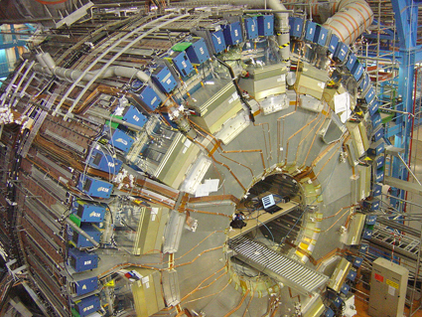
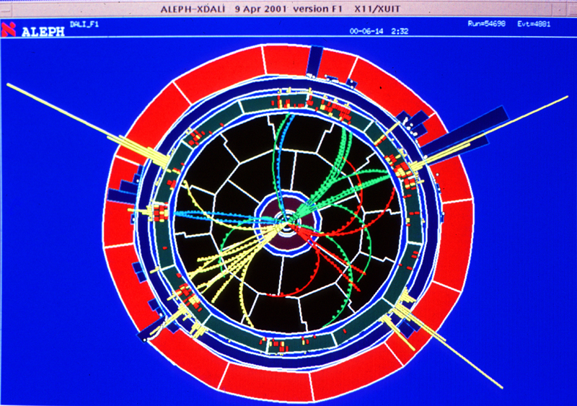
Les expériences
Au sein de collaborations internationales, les chercheurs du LAPP participent à la conception et/ou à la réalisation de détecteurs pour des expériences souvent gigantesques et de longue durée, puis analysent leurs résultats pour vérifier ou infirmer les théories et découvrir de nouveaux phénomènes

Slide 8
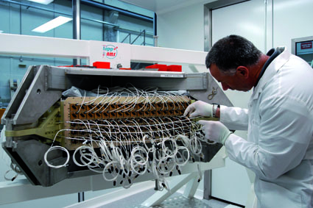
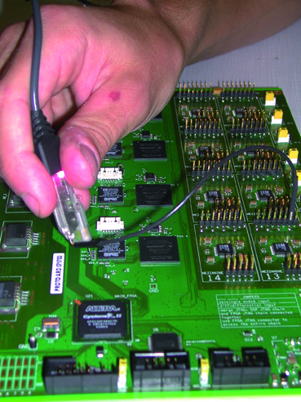
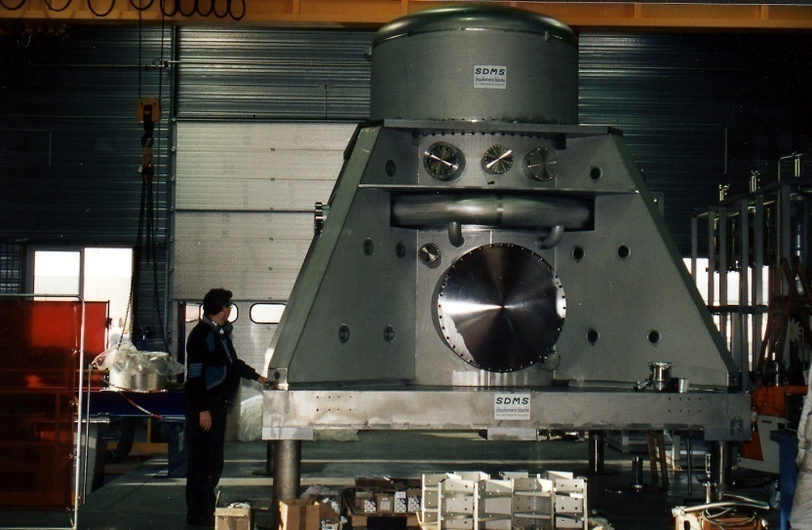
Les services techniques
Les services de mécanique, d'électronique et d'informatique aident à concevoir et réaliser détecteurs et logiciels

Slide 9
Les métiers de la Recherche
+8
Chercheurs
Thèses/ Doctorat
Ingénieurs
de recherche
+4/8
Master 2
Ingénieur
d ’études
Master 1
Ecoles
d ’ingénieurs
+3/5
(+3)
Assistant
ingénieur
+2(+3)
(+3)
(+2)
IUT
BTS
Licence
Prépas
0
Technicien
Baccalauréat
Agent
technique
Lycées

Slide 10
Qu’ étudie t-on au LAPP?
La vocation du LAPP est l’étude des constituants fondamentaux de la matière (les briques les plus petites de notre monde) et des interactions fondamentales (les forces) auxquelles ils sont soumis.
Notre discipline s’appelle la physique des particules

Slide 11
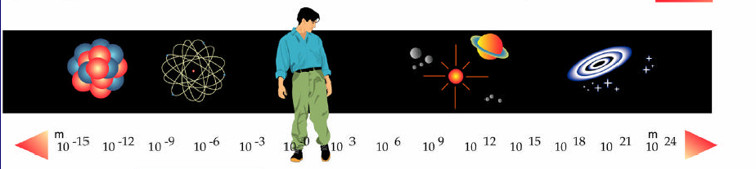
La méthode expérimentale: Observer
Oeil nu
microscopes
jumelles
accélérateur s +détecteurs
télescopes
La physique des astro-particules scrute les messages venus des confins de l’univers et de l’infiniment grand
La physique des particules étudie le
Cœur de la Matière vers l’infiniment petit
Notes:
Infiniment petit et infiniment grand sont les deux frontières de la physique. Pour répondre aux questions qui restent posées nous avons besoins de les explorer. Il faut pour cela soit construire des accélérateurs de particules qui plus elles sont energetiques plus elles permettent
d’aller vers le plus petit, soit utiliser les événements cosmiques qui accélèrent les particules ou « rayons» cosmiques.
Pour sonder les deux infinis on a besoin en plus et bien sur de detecteurs qui

Slide 12
Structure de l’atome
Électron
Interaction
Électromagnétique
10⁻¹⁰ m
10 millions de
fois plus petit
qu’une fourmi
Noyau

Slide 13
Structure du noyau
Proton
Interaction forte
Neutron
10⁻¹⁴ m

Slide 14
Structure des protons et des neutrons
Proton :
2 quarks up
1 quark down
Interaction forte
Neutron :
1 quark up
2 quarks down
10⁻¹⁵ m
Hadrons = particules faites de quarks
Ex: protons, neutrons,…

Slide 15
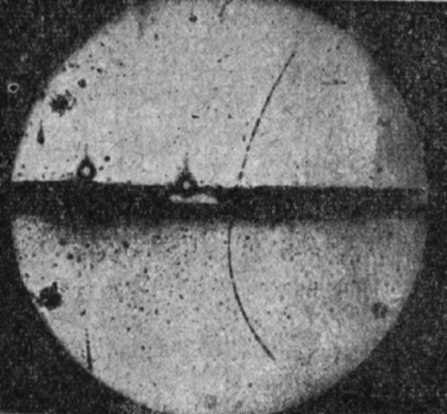
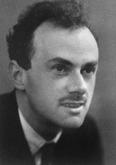
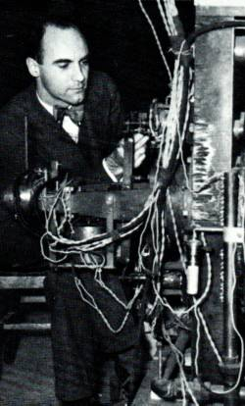
Particules et antiparticules
A toute particule est associée une antiparticule
  Masse, temps de vie, spin identiques
  Nombres quantiques opposés
L’electron:
  Charge négative
  Découverte par Thomson (1897)
  Plus ancienne particule élémentaire
Le positron:
  Charge positive
  Existence prédite par Dirac (1928)
  Découverte par Anderson (1932)
Positron
⊗
Magnetic field
P.A.M. Dirac
C. Anderson

Slide 16
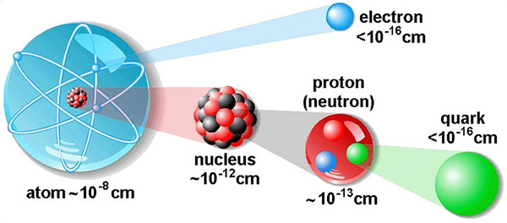
Résumé

Slide 17
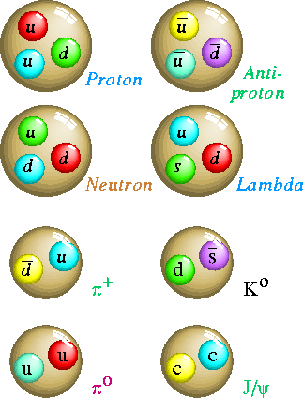
Quarks et hadrons
Les quarks ont la particularité de ne pouvoir être observés que sous la forme d’un assemblage soit de trois quarks (les baryons), soit d’un quark et d’un antiquark (les mésons, comme le pion ou le kaon), ce qui a rendu leur mise en évidence longue et difficile. Baryons et mésons forment la famille des hadrons, les particules sensibles a l’interaction forte

Slide 18
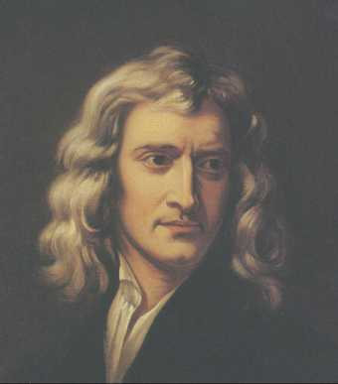

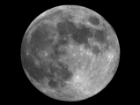
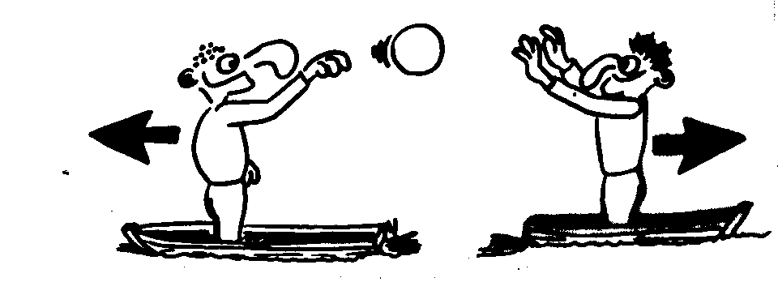
Les interactions
Isaac Newton
(1643-1727)
Vision « classique »:
Action instantanée à distance
Vision « moderne » : échange de particules

Slide 19
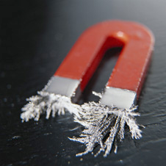
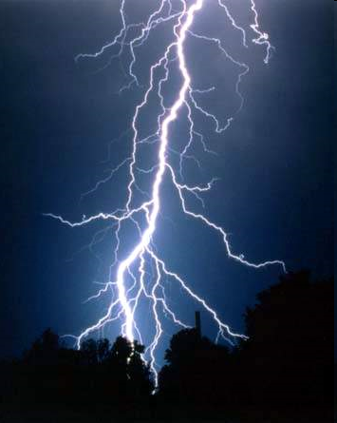
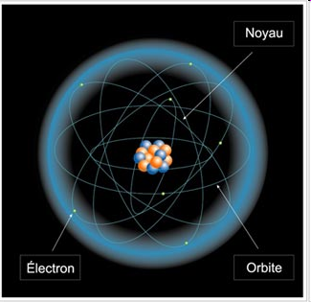
L’interaction electromagnétique
Responsable des phénomènes
électriques et magnétiques :
aimantation, lumière,
cohésion des atomes,…
Répulsion entre objets de
charges électriques identiques
(attraction si charges opposées)
e⁻
e⁻
e⁻
Médiateur : photon
e⁻
e⁻
e⁻

Slide 20
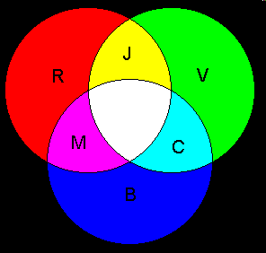
L’interaction forte
En plus de la charge électrique,
les quarks portent une charge de couleur:
Bleu vert rouge
Ainsi le proton est “incolore”
Quark
d
Quark u
Quark
u
Les gluons « collent » les quarks entre eux : ils sont confinés à l’intérieur des hadrons (proton, neutron,...)
⇒ Stabilité des noyaux
Médiateurs: gluons

Slide 21
La radioactivé β
Radioactivité: Phénomène physique naturel au cours duquel des noyaux atomiques instables, se transforment spontanément en dégageant de l'énergie sous forme de rayonnements divers.
27 protons
33 neutrons
28 protons
32 neutrons
Neutron Proton
u
u
d
d
d
u
W⁻
e⁻
ν

Slide 22
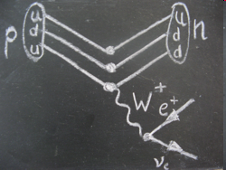
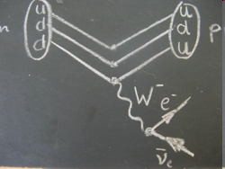
L’interaction faible
Médiateurs : W+,W- et Z
Radioactivité β (désintegration):
  Boson W
Découverte des bosons W+,W- et Z au CERN en 1983
Avec un champ 10⁹ fois plus faible que celui de l'interaction forte, son influence est limitée au noyau atomique. Cette courte portée est expliquée par la grande masse des bosons vecteurs de l'interaction faible.
q
e+
q
e-

Slide 23
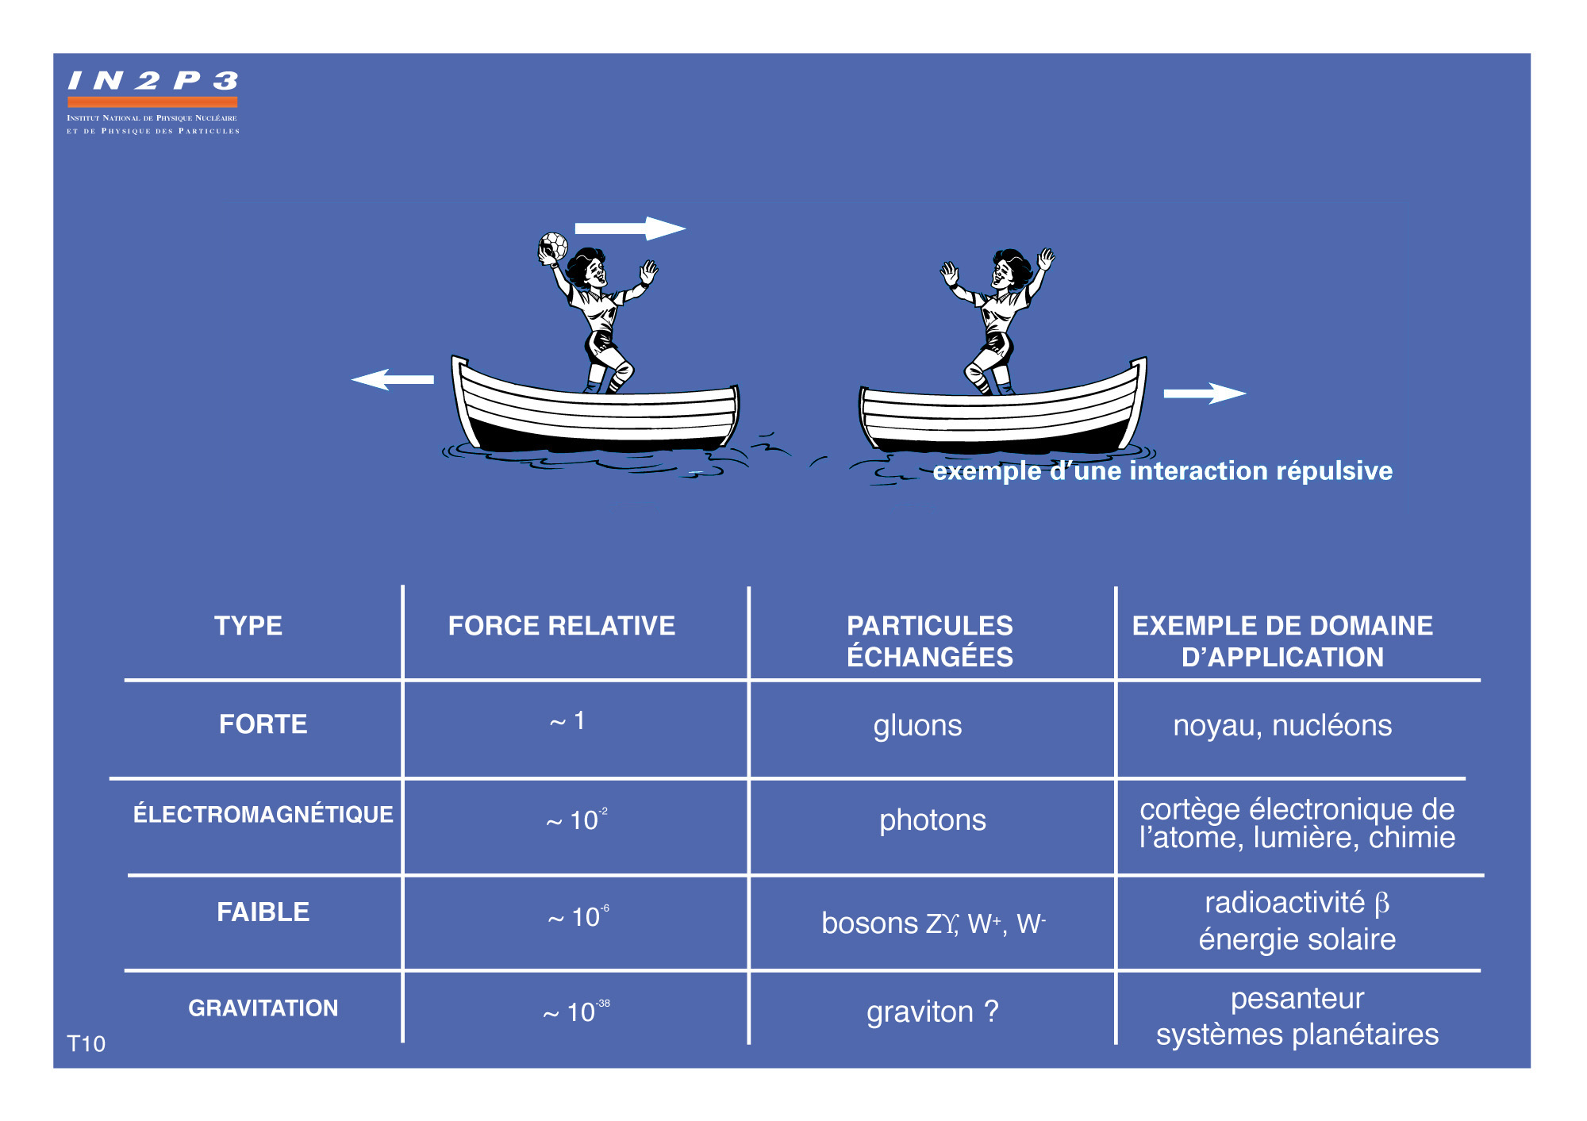
Les quatre interactions fondamentales
≅1
≅10⁻²
≅10⁻⁶
≅10⁻³⁸

Slide 24
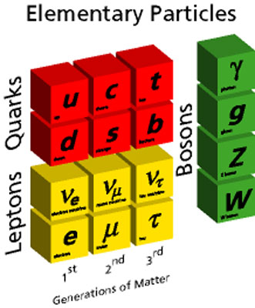
le modèle standard
Dans l'état actuel de nos connaissances, l'organisation de la matière est décrite par le modèle standard
Interactions électromagnétique, faible et forte
12 particules élémentaires classées en 3 familles. (+ antiparticules associées)
→ La première famille rassemble les particules constitutives de la matière ordinaire.
Deuxième et troisième familles : matière produite uniquement dans les grands accélérateurs ou bien issue des rayons cosmiques.
Notes:
Pas a pas, théorie et expérience ont permis de construire une très élégante description du monde physique, le «Modèle Standard», qui inventorie et décrit ce que les physiciens connaissent des constituants élémentaires de la matière et des forces qui s’exercent entre eux. Il réunit ainsi, dans le même cadre théorique, 3 des 4 interactions fondamentales (les interactions électromagnétiques, faibles et fortes), et décrit l'ensemble des particules élémentaires en termes de quarks, dont sont par exemple composés le proton ou le neutron, et de leptons, comme l’électron ou le neutrino. Toutes les particules y ont également leur antiparticule associée, dont les caractéristiques, comme par exemple la charge, sont en quelque sorte « inversée ».
On a recense a ce jour 12 particules elementaires qui sont classees en trois familles. Chaque colonne de ce tableau represente une de ces familles. Plus on va vers la droite de ce tableau et plus les particules sont massives.
Dans chaque famille on rencontre deux categories de particules: les leptons et les quarks. La raison de cette distinction sera expliquee plus tard (force forte).
Parmi les leptons se trouve l'electron et une particule appelee neutrino que l'on decrira plus tard (force faible).
Les quarks sont les constituants des nucleons.
Les particules de la premiere famille (premiere colonne) suffisent a elles seules pour fabriquer la matiere qui nous entoure.
Les particules issues des 2 autres familles ne sont produites que dans les grands accelerateurs (comme celui dont vient de parler Daniel) ou bien elles proviennent des rayons cosmiques qui atteignent notre atmosphere (on en dira plus sur les rayons cosmiques dans la deuxieme partie de cette conference).

Slide 25
Quelques grands mystères actuels
Comment unifier la gravitation avec les autres forces ?
Le nombre de familles.
l’absence d'anti-matière dans l’univers.
La masse des particules : le boson de Higgs
La matière noire?
Qu'y a t-il au delà du Modèle Standard
de nouvelles symétries (super symétries) ?
Avec de nouvelles particules expliquant la matière noire ?
Des dimensions d'espace temps supplémentaires ?
Avec son énergie colossale, le LHC pourrait nous permettre de découvrir de nouvelles particules massives expliquant certains de ces mystères…
Notes:
Ce modèle, bien que très satisfaisant et jamais mis en défaut par l’expérience, n’est cependant pas sans lacunes et laisse plusieurs questions sans réponse… en voici quelques exemples :
Le modèle n’arrive pas à intégrer la gravitation, qui est pourtant une des forces qui régit l’univers à notre échelle.
Pourquoi existe-t-il six quarks et six leptons, alors que les seuls quarks u et d, qui composent le proton et le neutron, ainsi que l’électron et son antineutrino associé suffisent à décrire la nature qui nous entoure [les autres sont créés de manière éphémère par les physiciens dans leurs accélérateurs]
A la création de l’Univers, matière et antimatière auraient été créées en part égale. C’est également ce qui se produit chaque jour dans les expériences que nous menons auprès des accélérateurs. Or, dans le monde qui nous entoure, nous ne voyons que la matière. Où est passée l’antimatière ?
Enfin, pourquoi quarks et leptons ont-ils une masse ? et pourquoi cette masse diffère-t-elle entre ces diverses particules? un élément essentiel du modèle n’a toujours pas été mis en évidence et pourrait éclairer cette question: le boson de Higgs, du nom de son inventeur. Cette particule a été introduite dans la théorie pour pouvoir y rendre compte de la masse non nulle des particules. Il s’agit du seul chainon manquant dans l’actuel Modèle Standard et elle justifie à elle seule la construction du LHC.
Pour combler les lacunes du modèle standard, les théoriciens ne manquent pas d’imagination et recherchent des théories qui pourraient fonctionner a toutes les échelles d’énergie, même aux plus démesurées telles que celles qui régnaient aux tout premiers instants de l’univers, chose que ne fait pas le modèle standard. Ces théories postulent en général l’existence d’un grand nombre de nouvelles particules qui pourraient être découvertes au LHC. C’est ici que l’infiniment petit rejoint l’infiniment grand. Les observations astrophysiques nous indiquent en effet qu’une grande partie de la masse de l’Univers est inexpliquée. Elle serait constituée d’un type de matière encore inconnue, appelée « matière noire ». Certaines des nouvelles particules imaginées par les théoriciens et qui seront peut être découvertes au LHC pourraient être une explication possible à cette « matière noire » invisible.

Slide 26
Les accéléRateurs de particules

Slide 27
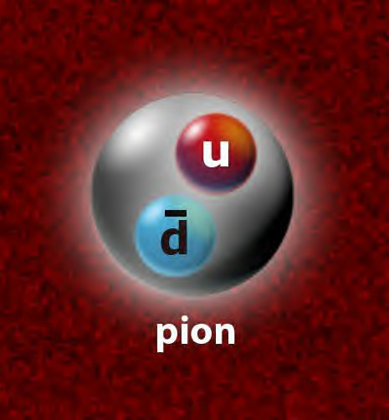
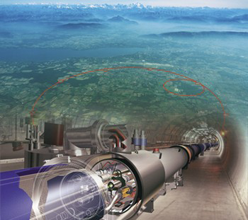
La découverte des mésons
Les pions ont été découverts en 1947 en envoyant un ballon sonde à de très hautes altitudes pour étudier les rayons cosmiques (flux de particules venant de l'univers: explosion d'étoile, soleil...).
Depuis de nombreuses particules subatomiques ont été découvertes en associant les quarks et/ou les anti-quarks selon des règles bien précises.
Les nouvelles particules à découvrir sont très énergétiques (masse élevée).
Malheureusement, les nouvelles particules sont rares dans les rayons cosmiques.
Il faut une nouvelle technologie : les accélérateurs de particules.

Slide 28
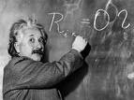
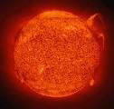

La fameuse équation E = mc²
En 1905, Einstein montre l'équivalence masse-énergie par sa célèbre équation E = mc²
On peut donc créer de l'énergie à partir de la masse :

Slide 29
E = mc² à l'origine des accélérateurs de particules
A partir du principe d'équivalence E = mc², on peut donc aussi créer de la masse (particules) à partir de l'énergie :
C'est ce principe qui est à l'origine de la construction des accélérateurs de particules à travers le monde.
Comment créé-t-on de nouvelles particules en laboratoire ?
● On accélère des particules pour augmenter leur énergie cinétique.
● On les fait entrer en collision.
● Dans ce flot d'énergie, de nouvelles particules émergent d'après E = mc2
● On détecte ces nouvelles particules avec les détecteurs adéquats.

Slide 30
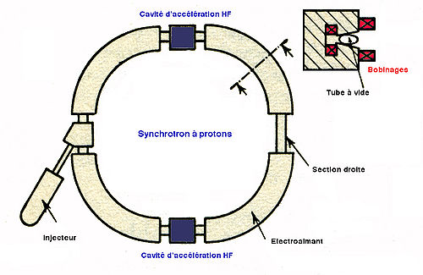
Accélérateurs de particules
Instruments qui utilisent des champs électriques (accélération) et magnétiques (guidage) pour accélérer des particules chargées et leur communiquer de l'énergie
En général on accélère:
Des électrons e⁻ (antiélectrons e⁺)
Des protons p⁺ (anti-protons p⁻)
Masse (proton) ≅ 2000 × masse (electron)
Cavité d’accélération Haute Fréquence
électroaimants
particules ultra relativistes:
Vitesse v ≅ c (300000km/s)
Energie E = γ mc²
γ = 1/ √ (1-v²/c²) >>1
γ ≅ 200000 (LEP, e⁺ e⁻)
γ ≅ 7000 (LHC, protons)
Tube à vide
électroaimants
Cavité d’accélération Haute Fréquence

Slide 31
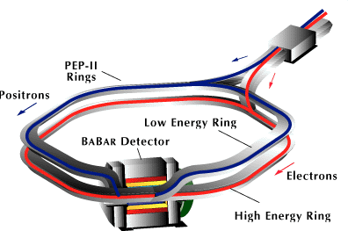
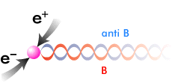
Anneau de collision
Anti-electrons e⁺
Electrons e-
Point de collision et expérience
Equivalence énergie-masse: E= γ mc².
Energie de l’accélérateur → création de nouvelles particules massives
Avant: deux particules légères de forte énergie cinétique
Après: deux particules lourdes de faible énergie cinétique
masse(B) = masse(anti-B) ≅ 10000 × masse(e⁻)

Slide 32


le LHC (1)
Lieu : CERN
Profondeur : 100 m
Circonférence : 27 km
LHC : Large Hadron Collider = grand collisionneur de hadrons
Etudier les particules produites lors de collisions entre deux faisceaux de protons.
Protons de 7 TeV d’énergie
Protons de 7 TeV d’énergie
E = mc² = 14 TeV (énergie équivalente à environ 14000 fois la masse du proton)
Notes:
Le LHC est situé dans un anneau de 27 kilomètres et enterré à 100 m sous terre à la frontière franco-suisse, près de Genève. Lorsque tous les tests et réglages auront été effectués et qu’il fonctionnera à sa puissance nominale, il sera le plus puissant des accélérateurs de particules au monde. A l’intérieur circulent en sens inverse des paquets de protons, guidés par quelques 9000 aimants supraconducteurs extrêmement puissants. Ces aimants baignent dans l’hélium liquide [-271.3 degrés C] ce qui fait probablement du tunnel du LHC l’endroit le plus froid sur terre.
Les faisceaux qui sont injectés dans le LHC se composent de plus de 2000 paquets contenant chacun une centaine de milliards de protons. Voyageant quasiment à la vitesse de la lumière (ils parcourent environ 11000 tours en une seconde), ils seront injectés, accélérés, puis maintenus en circulation pendant des heures. Dans la majeure partie de l’anneau, les faisceaux voyagent dans deux lignes sous vide séparées, mais en quatre points d’interactions, entrent en collision au cœur de quatre expériences appelées Atlas, CMS, Alice et LHCb. Chaque seconde, près de quarante millions de collisions sont produites dans les points d’interaction du faisceau.

Slide 33

le LHC (2)
LEP/LHC
9 KM
SPS

Slide 34
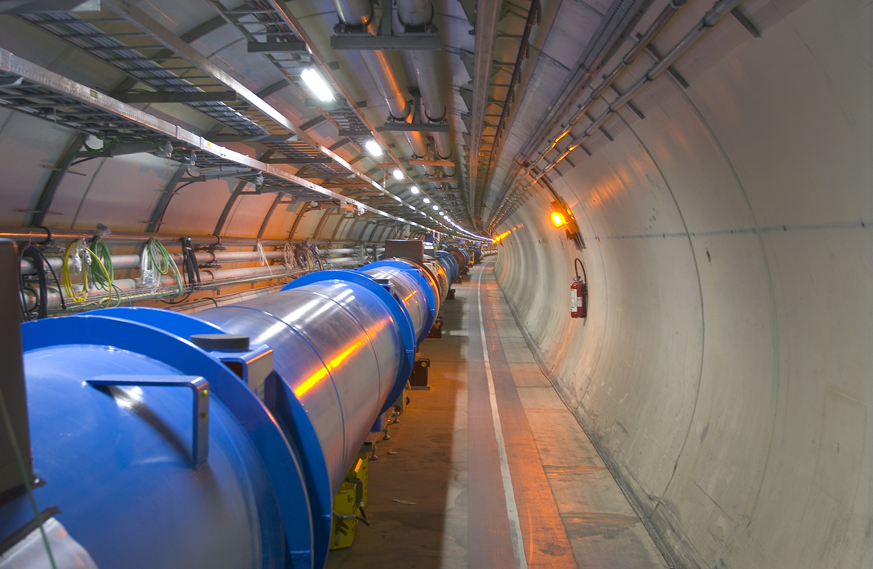
©CERN, Geneva

Slide 35
Les détecteurs

Slide 36
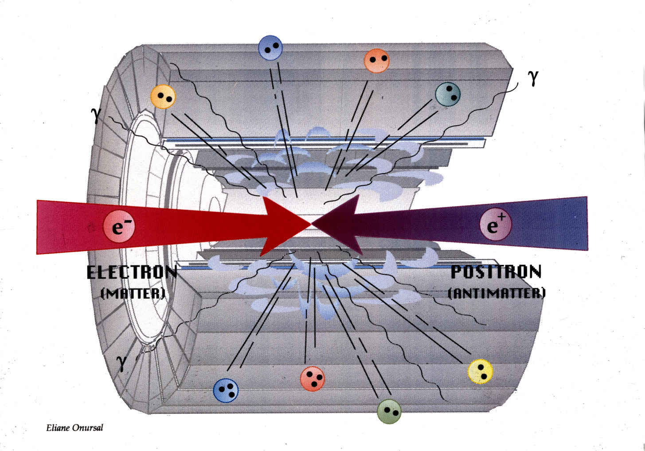
Comment détecter ces particules?
μ⁺
π⁺
p
p
Proton
Proton
e⁻
Κ⁻
p
Notes:
L’énergie des protons est transformée au moment du choc en une myriade de particules exotiques dont les traces dans les détecteurs sont enregistrées, après filtrage des événements les plus intéressants. Les chercheurs analysent ensuite ces données pour y déceler les signes d’événements extrêmement rares, et notamment le très recherché boson de Higgs. Mais attention : ce ne sont pas directement ces particules, d’une durée de vie infinitésimale, qui sont observées dans les détecteurs, mais seulement celles plus stables issues de leurs désintégrations, telles qu’électrons, muons, photons, etc... C’est donc a une patiente reconstitution que doivent se livrer les physiciens et il faudra sans doute plusieurs années avant d’aboutir a la découverte de nouvelles particules.

Slide 37
Propriétés des particules mesurées avec un détecteur
L'énergie: les physiciens des particules la mesurent en électron-volt (ev) [ 1,6 × 10⁻¹⁹Joules] et ses dérivés kev, Mev, GeV, TeV
La masse les physiciens des particules la mesurent en électron-volt/c² [1,78 ×10⁻³⁶ kg] par exemple masse électron 0,511MeV/c² masse proton 938 MeV/c²
La charge électrique comptée en charge élémentaire [+1 ≡ + 1,6 × 10⁻¹⁹C]
La stabilité [temps de vie]: la plupart de ces particules sont instables et vivent un temps infime avant de se désintégrer en d’autres particule plus stables

Slide 38
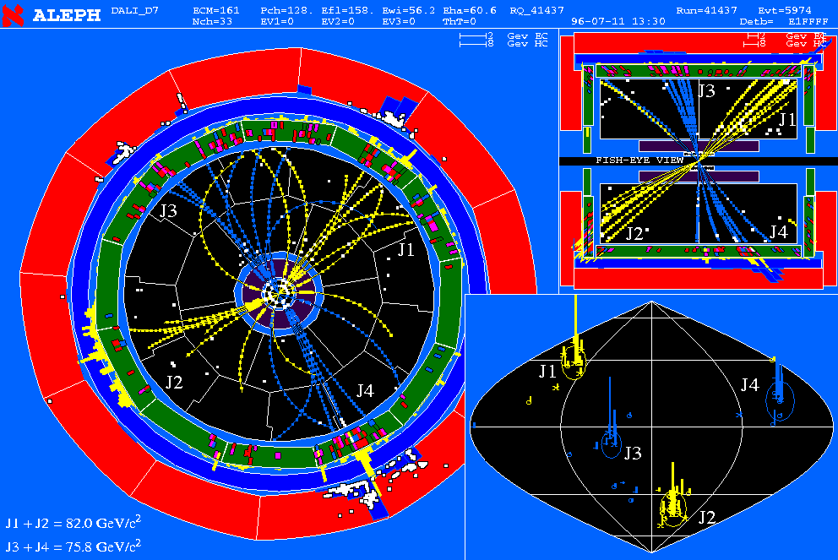
Comment détecter les particules (0)
On ne voit pas les particules… On détecte le résultat de leur interaction avec la matière qu’elles traversent : en traversant la matières elles perdent un peu (ou tout) de leur énergie que l’expérimentateur doit récupérer et transformer en signal « visible » ( essentiellement un signal électronique).
Le détecteur doit donc mesurer cette perte d’énergie, localiser l’endroit et le moment où cela a eu lieu …. Et tout mémoriser pour en faire un « événement » qui sera analysé par le physicien.

Slide 39
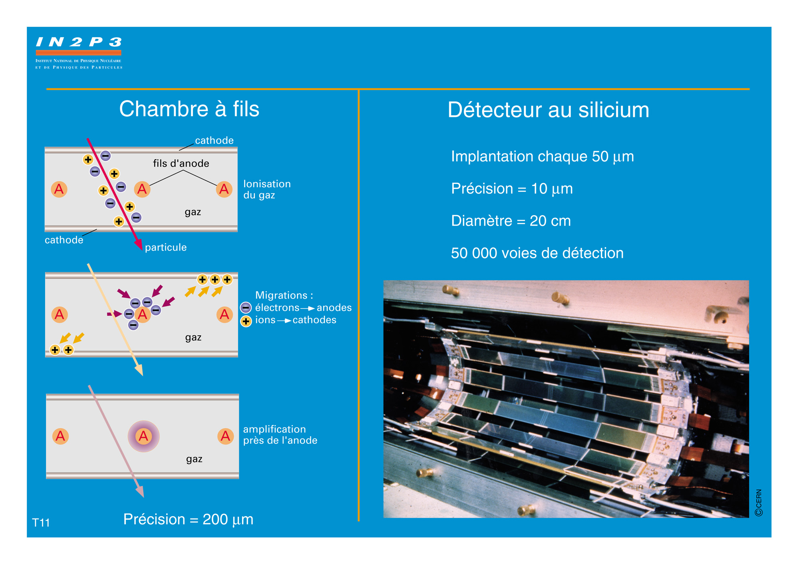
Mesurer le passage des traces chargées
Comment détecter les particules (1)
1
3
2

Slide 40
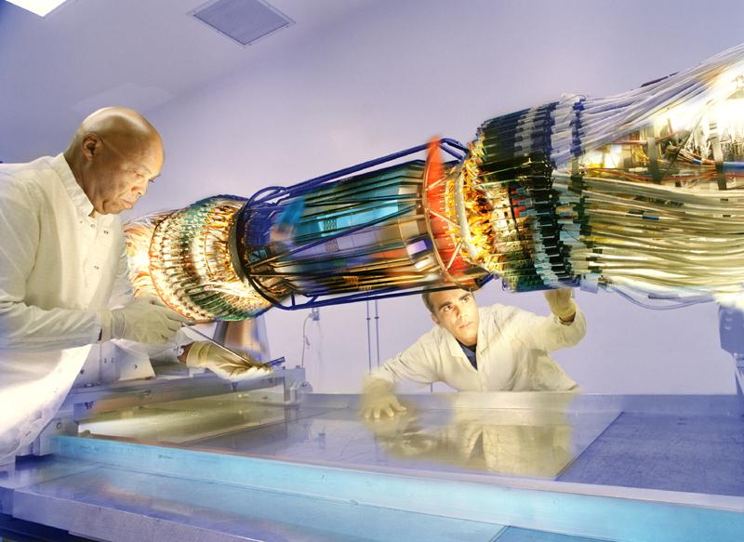
Mesurer le passage des traces chargées: détecteurs au silicium
Comment détecter les particules (2)
1
3
2

Slide 41
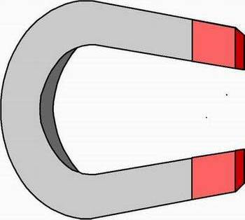
Comment détecter les particules (3)
Charge –
particule
Charge +
Un aimant nous renseigne sur la charge et la quantité de mouvement [masse x vitesse] des particules chargées
Particule + coubée vers la droite, particule - courbée vers la gauche
Une particule de masse donnée sera moins déviée si elle très rapide et fortement deviée si elle est très lente

Slide 42
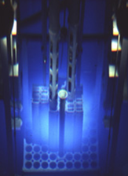
L ’effet Čerenkov
Comment détecter les particules (4)
Une particule chargée traverse la matière en excitant sur son passage les atomes. Si la vitesse de cette particule dans le milieu
est supérieure à celle de la lumière, alors il y a émission de lumière
Cet effet est utilisé dans les détecteurs pour identifier la nature des particules [il nous renseigne sur la vitesse des particules]

Slide 43
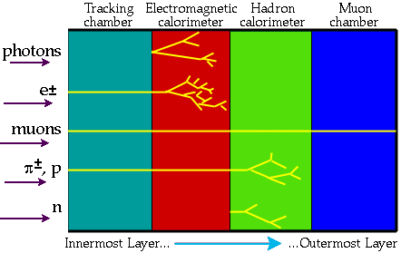
Mesurer l’énergie des particules
Comment détecter les particules (5)
Calorimètre :
- arrêter la particule, mesurer son énergie et son point d’impact
- la particule cède son énergie en interagissant avec le détecteur
- une fraction est cédée par ionisation → signal électrique mesurable

Slide 44
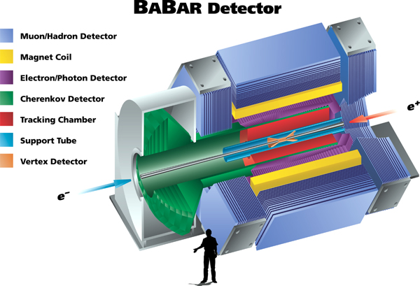
Les détecteurs
Ils sont constitués de couches successives comme un oignon
Chaque couche = sous détecteur ayant un rôle spécifique :
enregistrer le passage d'une particule (détecteur de traces), mesurer son énergie (calorimètre), …

Slide 45
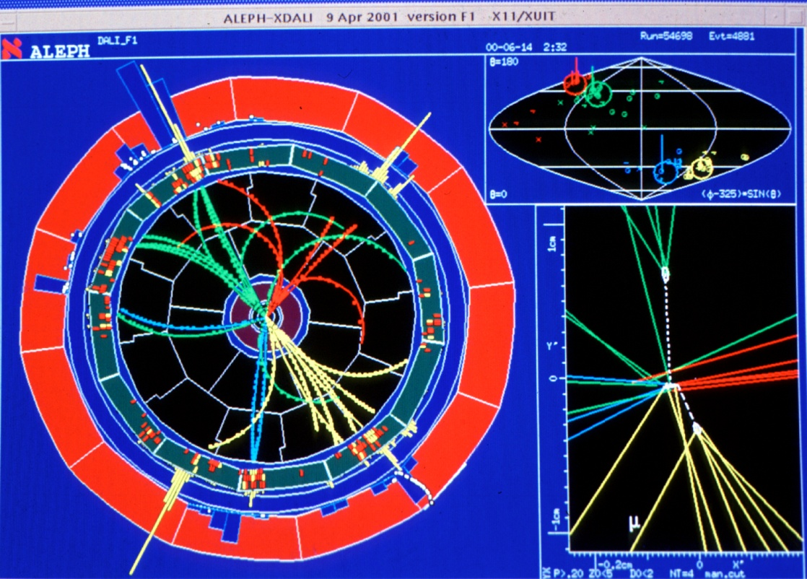
Exemple: un événement d’ALEPH (1989-2000, collisions e+e-)
Les calorimètres mesurent la valeur des énergies
Le detecteur de traces (TPC) mesure les trajectoires que le champ magnétique a courbées : on reconstruit ainsi a l’aide d’un programme l’impulsion de la particule sa charge et ses angles d’émission.
Le détecteur de vertex mesure la durée de vie de certaines particules

Slide 46
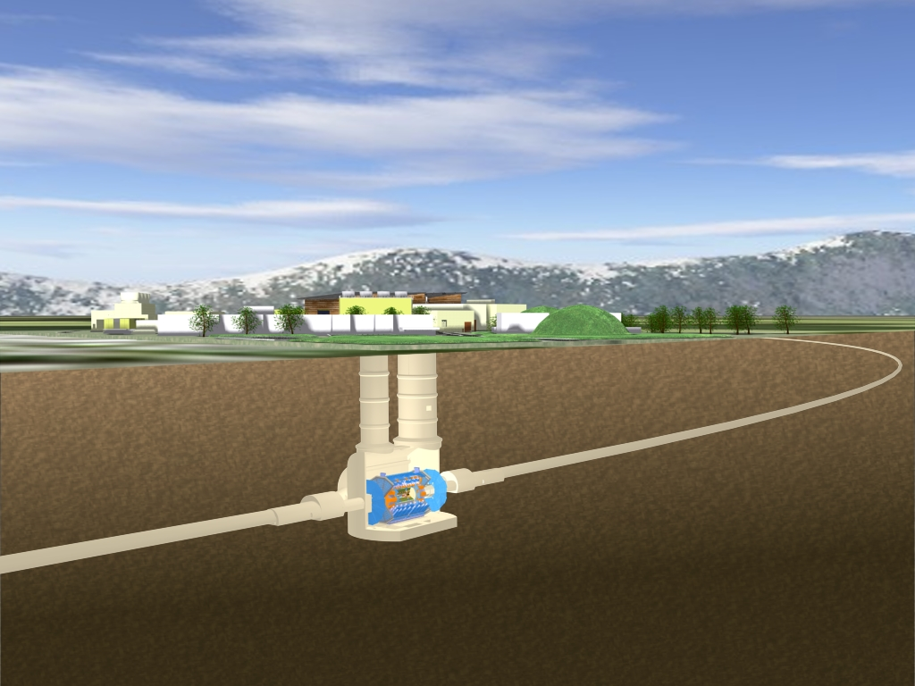
Le détecteur ATLAS au LHC
©CERN, Geneva

Slide 47
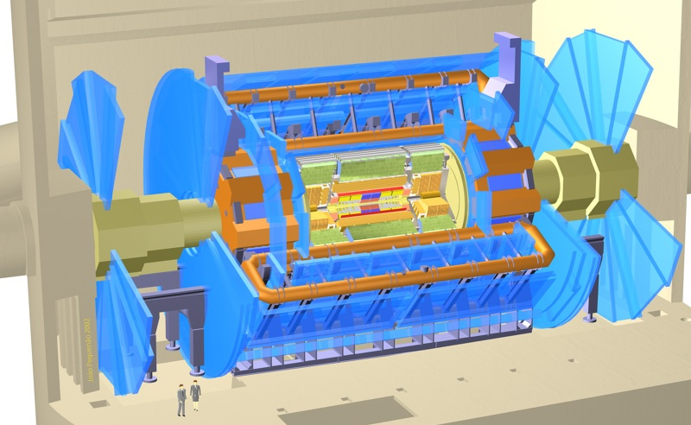

Le détecteur ATLAS au LHC
©CERN
22 m de haut, 44 m de long, poids de 7000 tonnes, dans une caverne à 100m sous terre
Composé de plusieurs sous-détecteurs
Une des expériences phare du LHC

Slide 48
Le détecteur ATLAS au LHC
©CERN
Recherche du boson de Higgs?
Découverte de nouvelles particules?

Slide 49
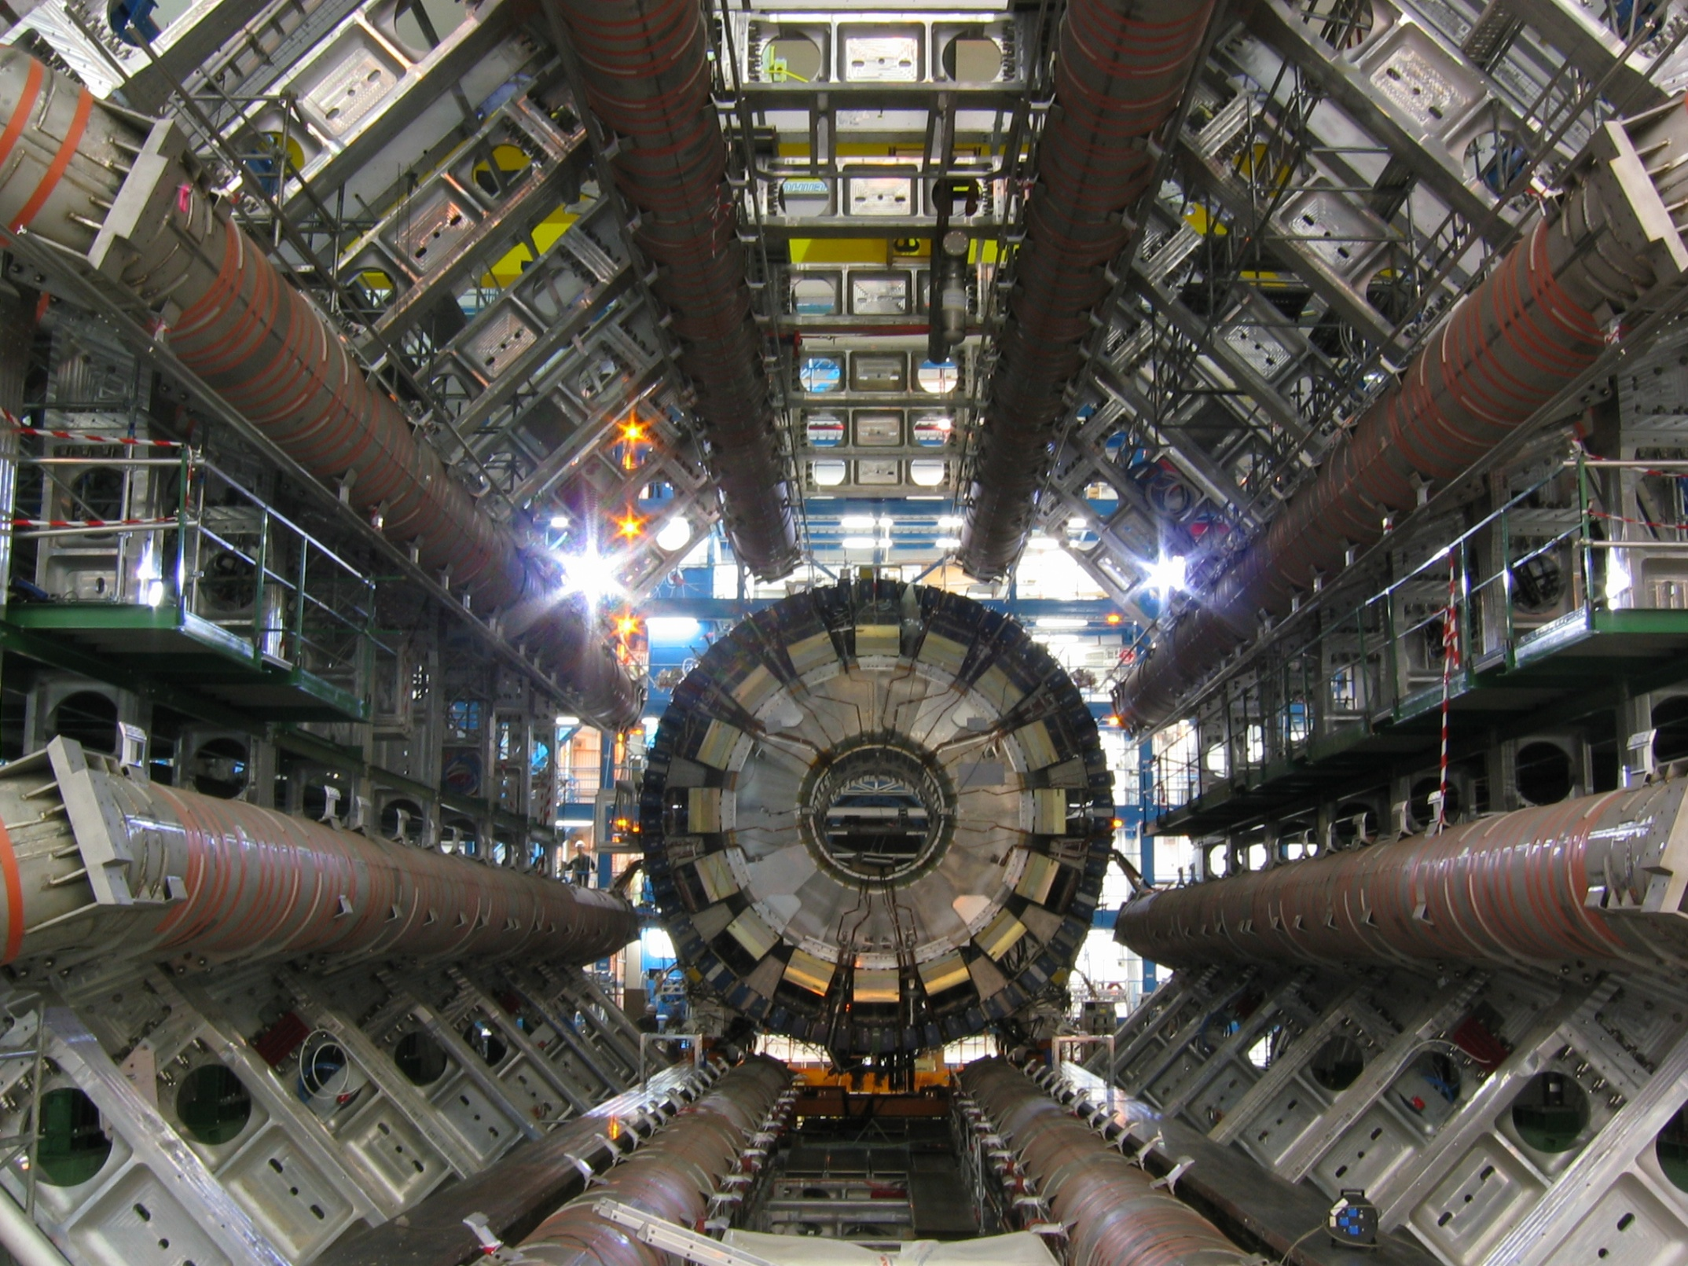

Slide 50
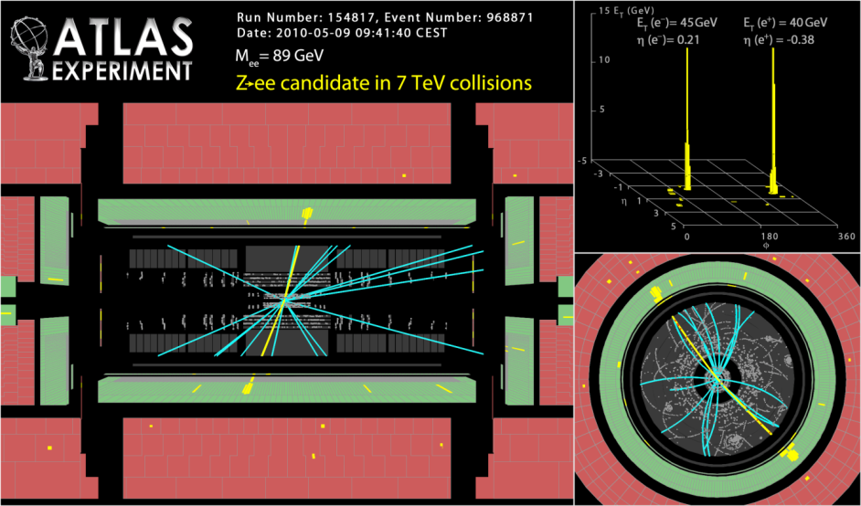
Un candidat Z⁰ dans ATLAS
Notes:
L experience phare est sans conteste l experience atlas, un gigantesque detecteur de plus de 7000 tonnes mesurant pres de 22m de hauteur et 44m de long. Le lapp a participe a la construction d un detecteur nomme calorimetre electromagnetique, en rouge sur ce shema. Depuis la fin 2009, atlas enregistre ses premieres collisions, dont vous voyez ici un exemple a travers les traces laissees par les particules dans le detecteur

Slide 51
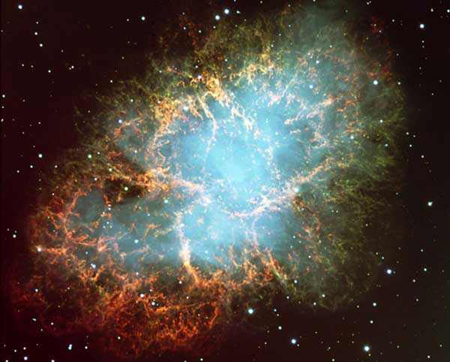
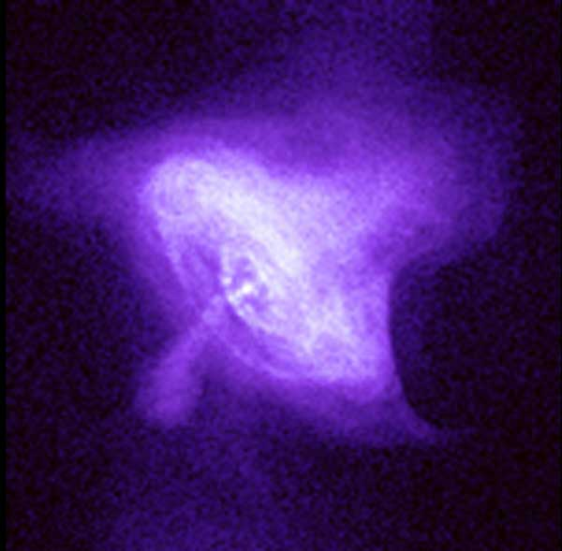
© HESS/IN2P3/Max Planck Institute
Image optique et Image en rayons X de la nébuleuse du Crabe (reste d’une explosion de supernova)
L’espace contient aussi des accélérateurs naturels extrêmement puissants

Slide 52














Sources des rayons cosmiques galactiques et extra galactiques
messagers cosmiques:
Particules chargées, neutres et ondes gravitationnelles
Identification et mesure de l’énergie des rayons cosmiques
Matiere noire
AMS02
Annihilation
e⁻, p⁺, .., Fe
e⁺, p, D
Etat
final
¯
¯
Antares:Telescope neutrinos
Restes de Supernovae
ν
HESS: Telescope Gamma
Nebuleuses de pulsar
γ
Ondes gravitationnelles
Sursaut Gamma associe
Virgo: detection des ondes gravitationnelles

Slide 53



l'expérience H.E.S.S étudie les sources de rayons cosmiques
au pied du Gamsberg, (Namibie)

Slide 54


Principe de l'expérience H.E.S.S
Pour étudier les accélérateurs cosmiques à travers les sources de photons de haute énergie
Et peut être observer des signaux inattendus? (matière noire, super symétrie…)
Gerbe
Atmosphérique
~ 10 km
~ 1º
Lumière Cherenkov
~ 120 m

Slide 55





L'expérience AMS
Alpha
Magnetic
Spectrometer
Pour rechercher de l’antimatière dans l’espace…
International Space Station et AMS
Dedicated tools for assembly in clean room
Electronique front-end
des PM
Boîtier des photo-
multiplicateurs (PM)
Calorimètre Plomb-Scintillateur. Poids: ≤ 630 kg

Slide 56







AMS: A TeV precision, multipurpose Spectrometer
TRD
Identify e+, e-
Particles and nuclei are defined by their
charge (Z) and energy (E ~ P)
TOF
Z, E
1
TRD
Magnet
±Z
Silicon Tracker
Z, P
TOF
2
3-4
5-6
Tracker
7-8
TOF
RICH
Z, E
ECAL
E of e+, e-, γ
RICH
9
ECAL
Z, P are measured independently from Tracker, RICH, TOF and ECAL
Notes:
56
56
56

Slide 57

AMS in Test Beam 8-20 Aug 2010

Slide 58

Loading of AMS into a US Air Force C5-M at Geneva Airport – 25 Aug 2010
Left side.
58

Slide 59

Installation of AMS into Payload Canister for rotation and installation at the Launch Pad

Slide 60

AMS Transfer to the Shuttle, 26 March 2011

Slide 61

AMS in the Payload Bay of Endeavour – ready for launch

Slide 62

STS-134 launch May 16, 2011 @ 08:56 AM

Slide 63

AMS is grappled by the Shuttle Remote Manipulator System (SRMS)
May 19, 2011

Slide 64

May 19: AMS installation completed at 5:15 CDT, start taking data 9:35 CDT
During the first week, we collected 100 million cosmic rays

Slide 65


Slide 66


First data – 19 may 9:15
Temperatures ok: [ 5 – 10 ]
TRD no Gaz leak
RICH no light leak
Power Consumption :Ok
 | Pole 1 (rate Hz)
LV1 | 1300
(Z>=1) | 1000
(Z>=2) | 200
electrons | 40
gamma | 80
Nominal Trigger rate 200 - 1400 particles per secondes
Minimal at Equator
Maximal at the poles

Slide 67

AMS data on ISS
Electron 240 GeV, 22 May

Slide 68

Photon 40 GeV, 23 May
AMS data on ISS
Direction reconstructed with 3D shower sampling

Slide 69

Data Transfert
10 Mbits/sec average science data downlink
Rate ( at least
20%of the ISS band width)
ACOP (AMS Crew Operation Post) allows
ISS local storage and backup of data when
downlink is off.
Main processing center at CERN
ACOS: AMS Crew Operation Post
POCC: Payload Operation Control Center
SOC: Science Operation Center
MSFC: Marshall Space Flight Center (Al)
JSC: Johnson Space Flight Center (Tx)
Front-End Electronics
PMT
PMT
PMT
PMT

Slide 70

AMS Payload Operation and Control Center, JSC

Slide 71

POCC at CERN in control of AMS since 19 June 2011

